Slide 1
Терроризм и деструктивная деятельность как возможный «социологический феномен».

Slide 2
Понятие и сущность деструктивного поведения (этиология понятия, типологии деструктивного поведения)
Деструктивное поведение
(лат. destructio — «разрушаю»)
поведение, причиняющее ущерб, приводящее к разрушению (Е.В.Змановская).
дезадаптивно-направленный процесс взаимодействия личности со средой, имеющий форму поступков или реакций, характеризуется отклоняющимися от общепринятых норм ситуационными реакциями, психологическими состояниями, развитием личности, приводящими к социальной дезадаптации (В.Б.Куликов, К.В.Злоказов).

Slide 3
Деструктивность сама по себе присутствует абсолютно в каждом человеке, но проявляется только в сложные, тяжелы, возможно, переломные моменты жизни. Особенно опасным возрастов взросления человека является
ПОДРОСТКОВЫЙ ВОЗРАСТ

Slide 4
Типология деструктивного поведения человека
Деструктивные изменения характера
Формирование неадекватной самооценки
ФОРМЫ ДЕСТРУКТИВНЫХ ИЗМЕНЕНИЙ ЛИЧНОСТИ
Нарушение межличностных отношений
Нарушение волевой регуляции поведения

Slide 5
Причины деструктивного поведения:
1. Любая модель поведения закладывается и формируется в детстве. В возрасте 4-5 лет ребёнок усваивает информацию, которая будет определять его взаимоотношения с окружающими.
Полноценная семья, члены которой проявляют заботу и внимание друг к другу, благотворно влияет на формирование детской психики, закладывает конструктивные поведенческие основы.
Таким образом, люди, не получившие грамотного воспитания, любви и тепла, находятся в группе риска!!!
1

Slide 6
2
психические расстройства — в этом случае деструктивность может быть одним из симптомов;
тяжелая соматическая болезнь — человек может понять, что ему нечего терять, и начать вести себя разрушительно;
неудачи в личных делах — человек чувствует себя униженным, растоптанным и теряет надежду на улучшение ситуации;
пристрастие к алкоголю или наркотикам — иногда это не проявление деструктивности, а ее причина: человек ведет себя асоциально, только находясь в состоянии опьянения;
Чувства страха, недоверия к окружающему миру;
Столкновение человека с невыполнением его желаний, запретами на удовлетворение определенных потребностей;
Отстаивание своей личности
3
4
5
6
7
8

Slide 7
Причины появления детей с деструктивным поведением
Со стороны семьи
неспособность родителей эффективно воспитывать своих детей;
недостаток знаний у родителей о том, как заниматься воспитанием детей;
чрезмерная занятость родителей, недостаток контроля с их стороны;
частые конфликты в семье;
авторитарное воспитание (излишний контроль и запреты со стороны родителей)
Ролан Быков (1990 г) драма «Я сюда больше никогда не вернусь» (Люба)

Slide 8
Со стороны школы
неумение, а часто и не желание учителей работать с «трудными детьми», осуществлять их социальную адаптацию;
недостаточное взаимодействии семьи и школы;
формальное исполнении учебно-воспитательной работы, недостатки в её организации;
подмена воспитательных воздействий администрированием, сдерживание личной инициативы и социальной активности участников образовательного процесса;
запущенности и принижении значимости внешкольной и внеклассной работы;
слaбое или одностороннее взaимодействие школьных специалистов с органами и ведомствами, осуществляющими профилактику безнадзорности и прaвонaрушений несовершеннолетних.

Slide 9
Подростковый возраст

Slide 13
В первую очередь вербовке в ряды террористов подвергаются люди с деструктивным поведением
Необходимо своевременно выявлять и вносить корректирующие воздействия в поведение молодежи из «группы риска»

Slide 14
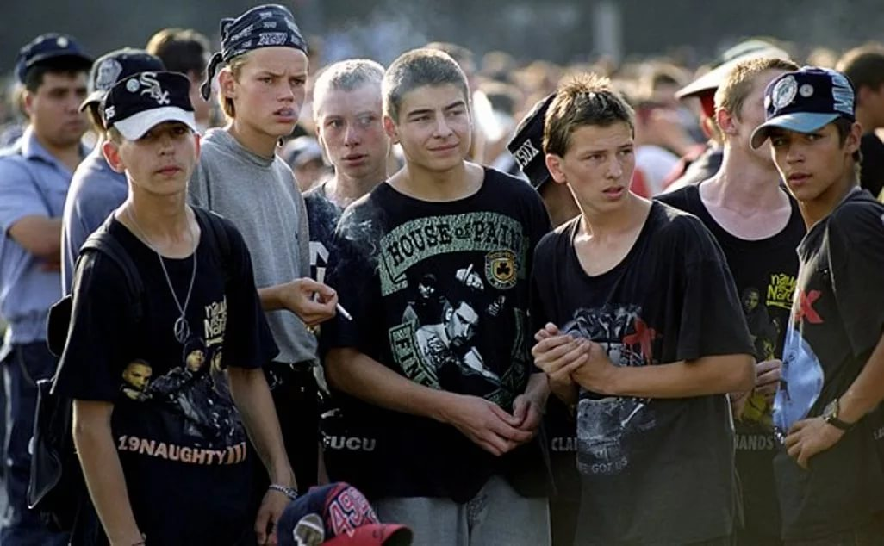
Направления в работе по профилактике экстремизма и терроризма в образовательном пространстве
Профилактическую деятельность по предотвращению появления экстремистских настроений можно классифицировать на два типа:
работа с подростками и молодежью, у которых еще не появились экстремистские наклонности;
работа с подростками и молодежью, у которых уже сформировалось экстремистское мировоззрение.

Slide 15
В настоящее время существует пять
основных
психопрофилактических подходов к
предупреждению проявлений
экстремизма и терроризма в
молодежной
среде

Slide 16
1. Подход, основанный на распространении информации об экстремизме и организациях экстремистского толка
Социальные работники устраивают акции и создают проекты для информирования молодежи об экстремизме.
В настоящее время этот метод частично комбинируется с другими типами интервенций, так как сам по себе он не является эффективным. Несмотря на то что информационные программы способствуют повышению уровня знаний, они могут лишь дать толчок к отвращению, всякого рода нетерпимости. Большинство таких программ не включают в себя задач, направленных на изменение поведения молодежи, формирование у них толерантности, национал- и веротерпимости, и не отвечают на вопрос, как может самореализоваться молодой человек в настоящее время.

Slide 17
2. Подход, основанный на аффективном обучении
В основе этого подхода лежит теоретическое положение о том, что проявлять нетерпимость к «другим» начинают, прежде всего, люди с недостаточно развитой эмоциональной сферой, воспитанные в семьях, где существовал запрет на выражение эмоций. Иными словами, родительские «не плачь, не кричи, успокойся, будь мужчиной» и т. д., кроме известной пользы, приносят еще и определенный вред. Аффективное (интенсивное эмоциональное) обучение базируется на понимании того, что нетерпимость чаще развивается у личностей с трудностями в определении и выражении эмоций, имеющих так называемые интерперсональные факторы риска - низкую самооценку, неразвитую способность к сопереживанию (эмпатию). В связи с этим у них не формируется умение накапливать собственный и чужой опыт переживаний, не развиваются навыки принятия решений в сложных стрессовых ситуациях. Кроме того, люди с неразвитой способностью открыто проявлять свои эмоции, обычно недостаточно общительны, скованны в проявлении чувств, низко оцениваются сверстниками и поэтому готовы любой ценой, даже посредством преступлений, включиться в группу сверстников и быть там принятыми.

Slide 18
3. Подход, основанный на влиянии социальных факторов
Данный подход базируется на понимании того, что влияние сверстников и семьи играет важную роль, способствуя или препятствуя зарождению экстремистских идей. С точки зрения данного подхода важнейшим фактором развития человека является социальная среда как источник обратной связи, поощрений и наказаний. В связи с этим подчеркивается важность социально ориентированной интервенции, представляющей собой специальные программы для родителей, или программы, направленные на предотвращение возможного социального давления экстремистской среды. Например, тренинги устойчивости к социальному давлению с молодежными лидерами — подростками, желающими пройти определенное обучение, для того чтобы в дальнейшем осуществлять профилактическую антиэкстремистскую деятельность в своей школе, в своем районе.

Slide 19
4. Подход, основанный на формировании жизненных навыков
В данном подходе центральным является понятие об изменении поведения, поэтому в нем используются преимущественно методы поведенческой модификации. Основу этого направления составляет теория социального научения Бандуры (Bandura A.). В данном контексте проблемное поведение подростка рассматривается с точки зрения функциональных проблем и подразумевает помощь в достижении возрастных и личных целей, т.е. формой отчуждения от родительской дисциплины, выражением социального протеста и вызовом по отношению к ценностям среды, она дает возможность стать участником субкультурального жизненного стиля. Исследователи этого вопроса описывают множество таких субъективных мотивов и четко устанавливают один факт: агрессия становится основным фактором в поведении молодых людей.

Slide 20
5. Подход, основанный на развитии деятельности, альтернативной экстремистской
Этот подход предполагает необходимость развития альтернативных социальных программ для молодежи, в которых могли бы быть в социально нормативных рамках реализованы стремление к риску, поиск острых ощущений, повышенная поведенческая активность, столь свойственные молодым. Данное направление является попыткой развития специфической активности с целью уменьшить риск проявления экстремистской агрессии.
А. Кромин выделяет четыре варианта программ, основанных на деятельности, альтернативной экстремистской:
Предложение специфической активности (например, путешествия с приключениями), которое вызывает волнение и предполагает преодоление различных препятствий.
Комбинация возможности удовлетворения специфических для подростков потребностей (например, потребности в самореализации) со специфической активностью (например, занятия творчеством или спортом).
Поощрение участия подростков во всех видах специфической активности (разнообразные хобби, клубы и т. д.).
Создание групп молодых людей, заботящихся об активном выборе своей жизненной позиции. Результаты этих программ не свидетельствуют о явных успехах или неудачах, однако они особенно эффективны в группах высокого риска отклоняющегося поведения.

Slide 21
Формирование толерантного сознания учащихся – главный вектор профилактической и коррекционной работы в образовательном пространстве

Slide 22
Заключение
«Ребенок больше всего нуждается в вашей любви как раз тогда, когда он меньше всего ее заслуживает ….»
Эрма Бомбек

Slide 23
Спасибо за внимание!!!

